Slide 1
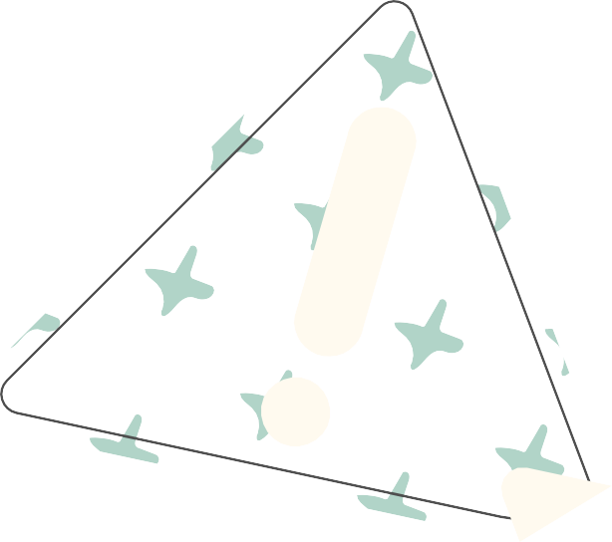

ІСТОРИЧНА СКРИНЬКА
Що не старіє, не вмирає, а все нищить, забирає.
Про що я дізнаюсь на цьому уроці?

Slide 2

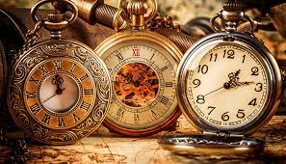

Час і календар. Хронологія.
.

Slide 3

Сьогодні на уроці ми розглянемо питання:
Хронологія
Століття і тисячоліття
Історичні календарі, літочислення

Slide 4
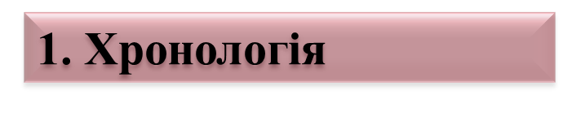




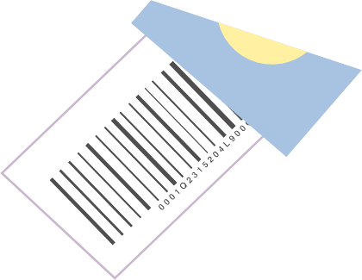
Пригадай, що таке хвилина, година, доба.
.
Пам’ятні дати — річниці важливих для людини,
спільноти, країни чи людства подій.
24 серпня 2021 року відбулося святкування тридцятої річниці Незалежності України, яку було проголошено в 1991 році.
Дата поєднує в собі число, місяць та рік.

Slide 5




Slide 6

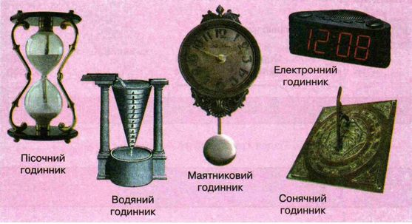
РІЗНОМАНІТНІСТЬ СВІТУ ГОДИННИКІВ
.

Slide 7

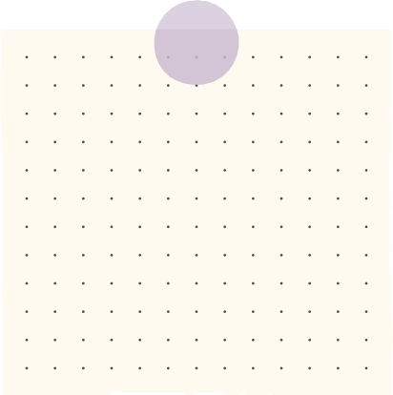
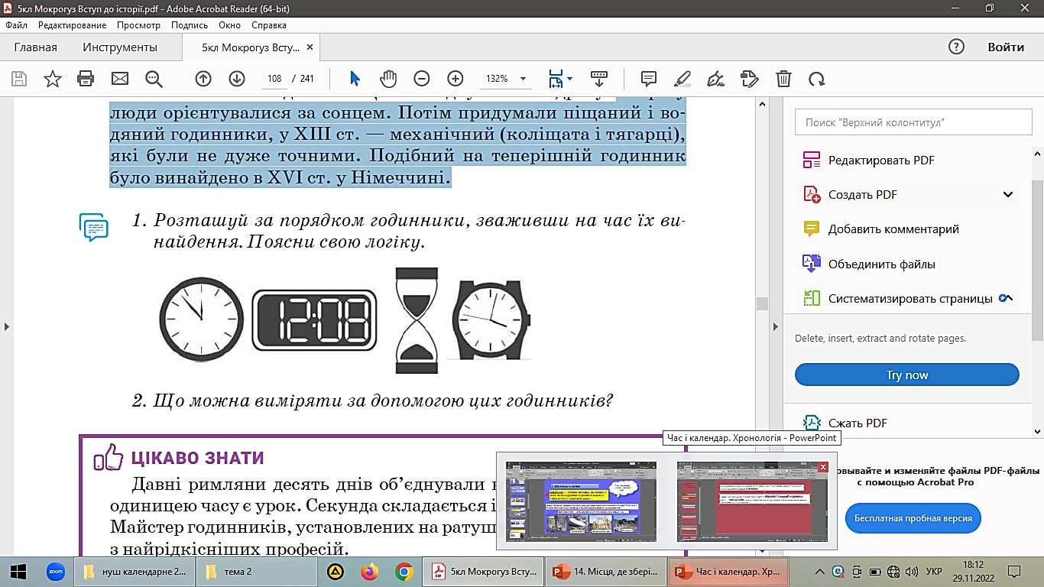
Щоб орієнтуватися в часі доби, її поділили на 24 години, годину — на 60 хвилин, хвилину — на 60 секунд. А для їх вимірювання винайшли годинник.
Спершу люди орієнтувалися за сонцем. Потім придумали піщаний і водяний годинники,
у ХІІІ ст. — механічний (коліщата і тягарці), які були не дуже точними. Подібний на теперішній годинник було винайдено в ХVІ ст. у Німеччині.

Slide 8
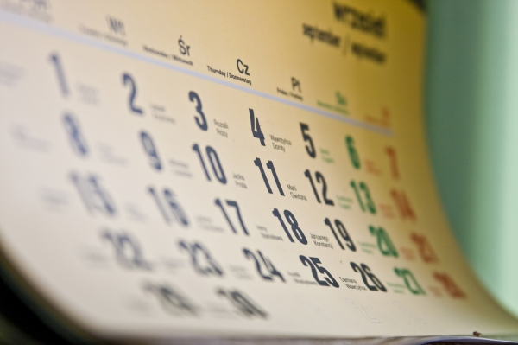


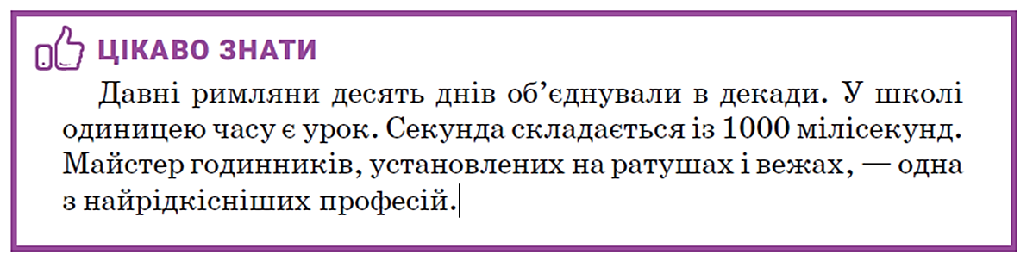
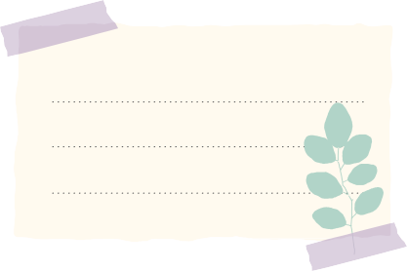
Історична хронологія — послідовність історичних подій у часі
Для істориків важливо якомога точніше датувати події та історичні джерела. Встановлення дат кількох подій допомагає визначити, яка з них була причиною, а яка наслідком. За таким підходом вибудовують історичну хронологію.

Slide 9

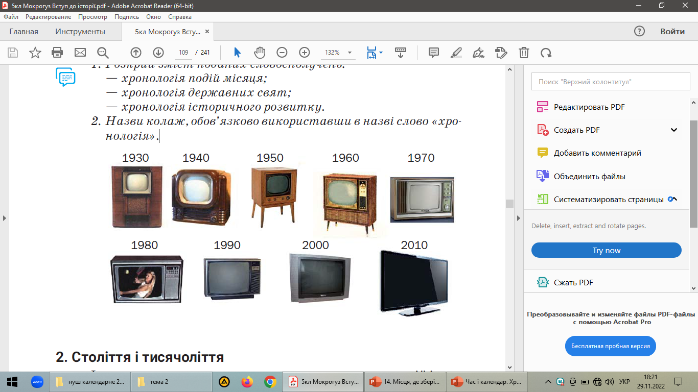
Назви колаж, обов’язково використавши в назві слово «хронологія».

Slide 10
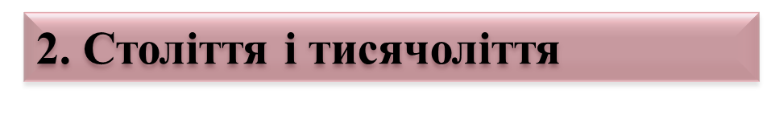



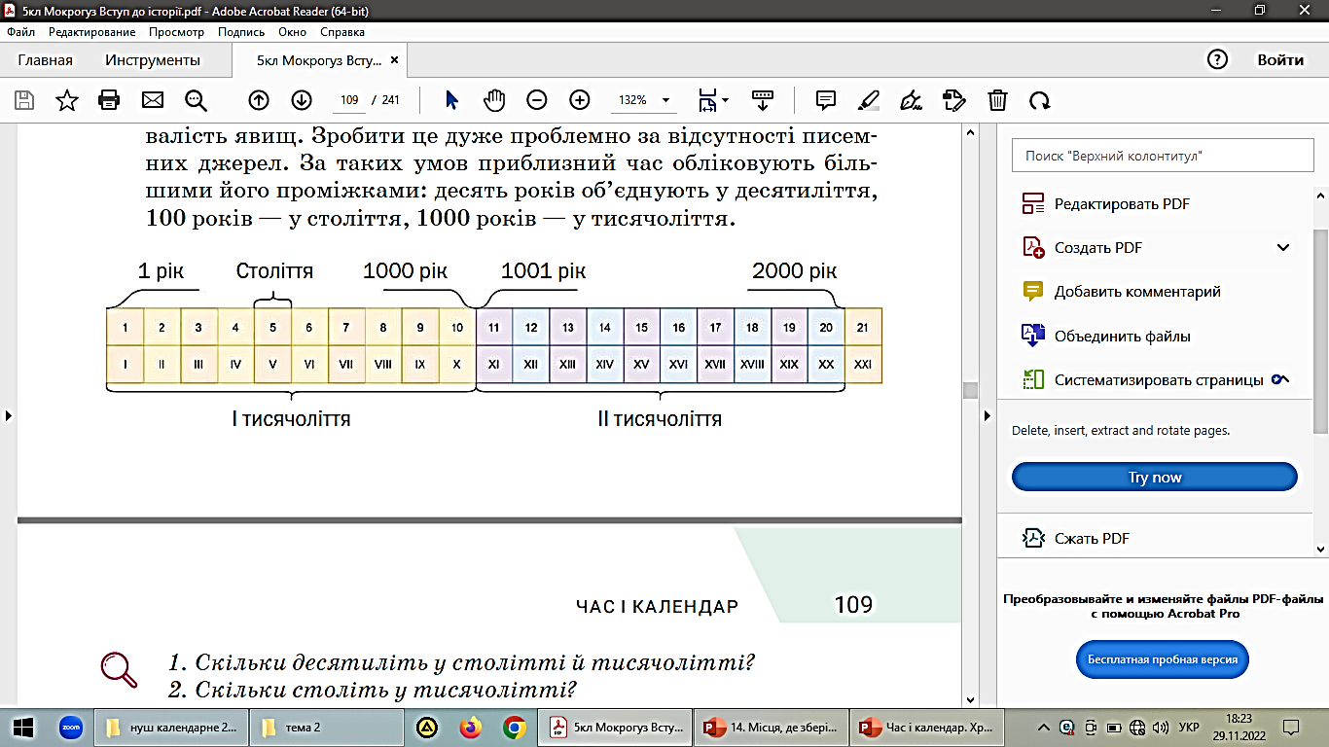
Історики не завжди можуть установити точну дату подій і тривалість явищ. Зробити це дуже проблемно за відсутності писемних джерел. За таких умов приблизний час обліковують більшими його проміжками: десять років об’єднують у десятиліття, 100 років — у століття, 1000 років — у тисячоліття.

Slide 11

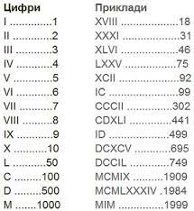
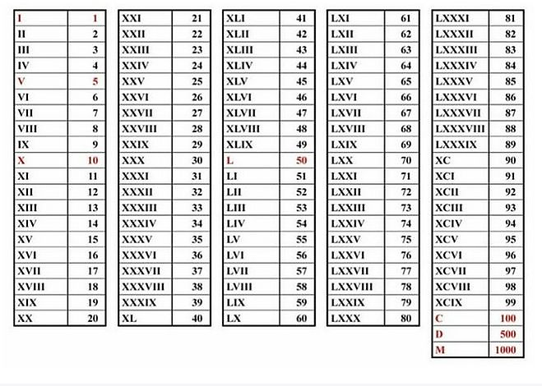


Slide 12
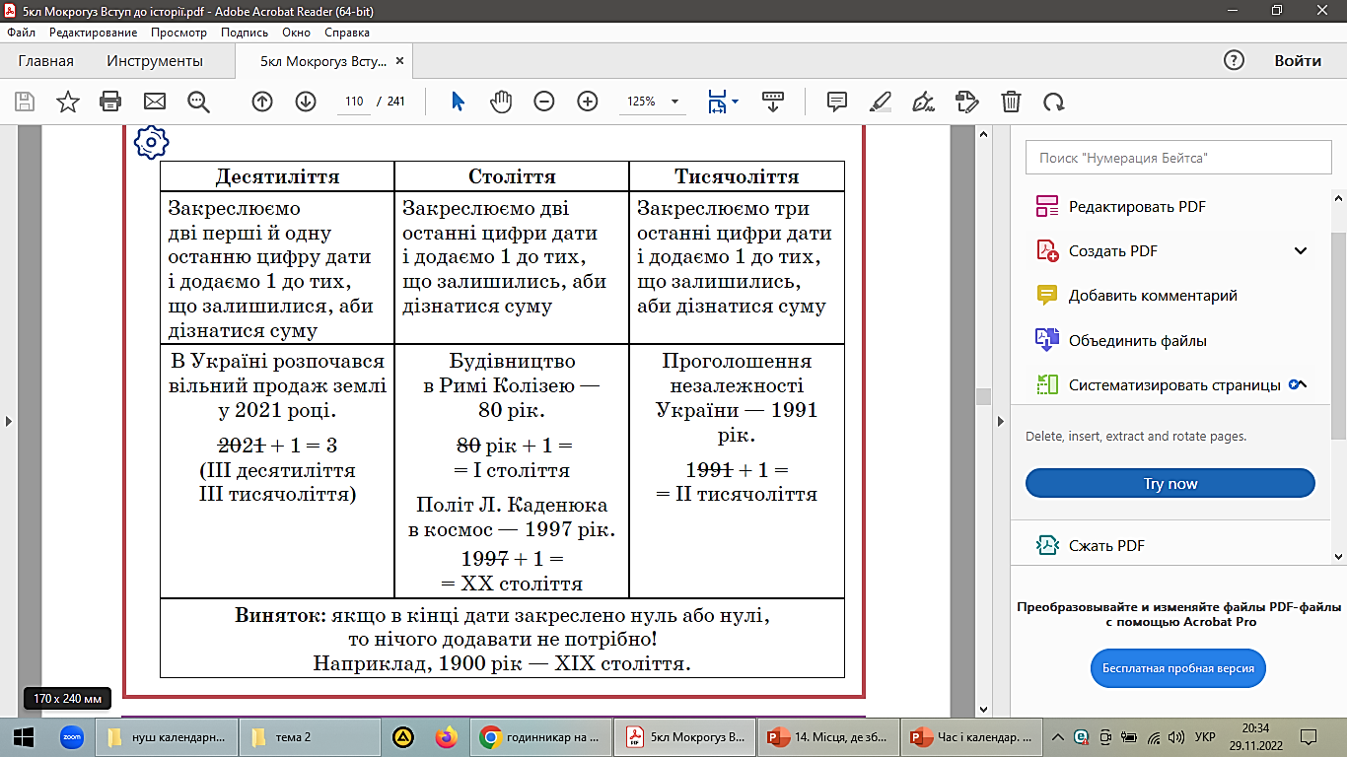
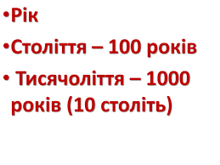

Описуючи історичні події, необхідно з’ясовувати, до якого десятиліття, століття або тисячоліття належить дата.
Для цього застосовують правило «ЗАКРЕСЛИ ТА ДОДАЙ»

Slide 13


При переводі років в століття треба пам’ятати :
якщо цифри року закінчуються на два нулі, то перша або дві перші цифри вказують номер століття, наприклад: 400 рік —ІV століття, 1900 рік — XIХ століття.
Для дослідників і дослідниць важливо також знати, скільки часу минуло між подіями в роках, століттях, тисячоліттях. Це встановлюють звичайними математичними діями.
Наприклад: перша писемна згадка назви «Україна» — 1187 рік, а видатний український письменник Тарас Шевченко народився 1814 року.
Скільки років розділяє ці події? 1814 — 1187 = 627 років.
А скільки століть? 600 років — це VI століть, і 27 років. Тому можна стверджувати, що між подіями минуло понад VI століть.
Write a note here

Slide 14
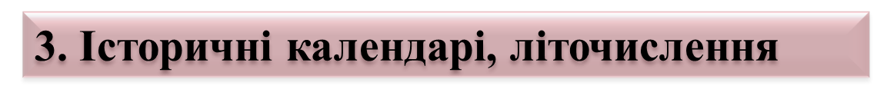
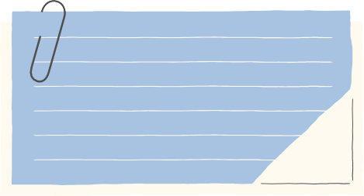
Календар — система відліку
часу, спосіб підрахунку днів у році.
На сьогодні у світі є понад 80 календарів
Найпоширеніший — ГРИГОРІАНСЬКИЙ календар, який запроваджено в Європі в 1582 р.
В Україні він діє з 1918 р.
Завдання
Розрахуй, скільки років минуло між запровадженням григоріанського календаря в Європі та в Україні?
Назви століття подій

Slide 15
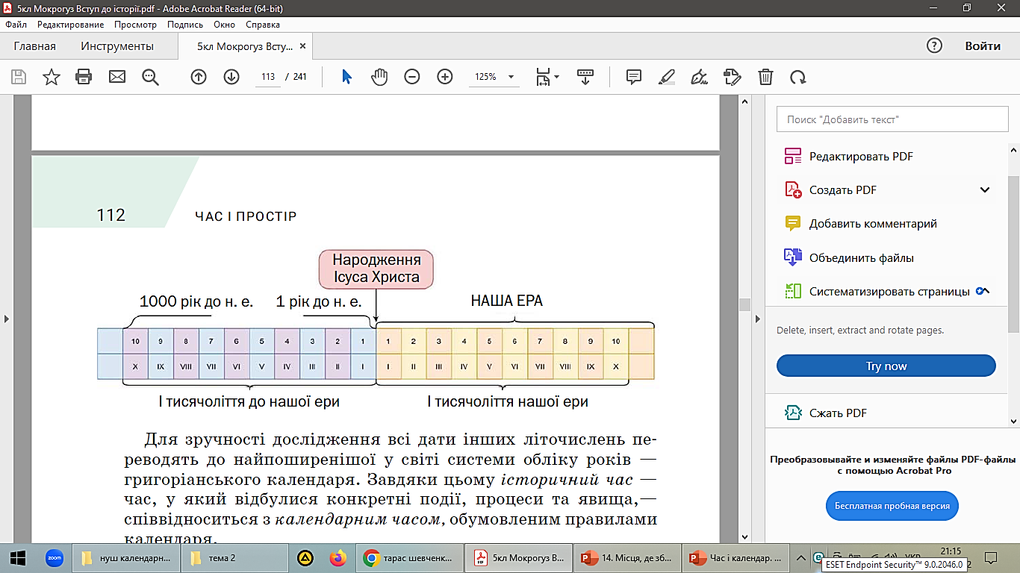
Ера — найбільша одиниця поділу історії; початок літочислення; система літочислення.
Відлік років до нашої ери ведуть у зворотному порядку з уточненням: «до н. е.».
1. Назви перший і останній рік V ст. до н. е.
2. Визнач рік створення світу за сучасним календарем.

Slide 16


Slide 17
1.”РОЗПЛУТАЙ ПАВУТИНУ”
Встановіть відповідність між століттям та датою:
У МЕНЕ ВСЕ ВИХОДИТЬ!!!
V ст. до н.е.
ІІІ ст.
ХІХ ст.
ХХІ ст.
ХVІ ст.
І ст. до н.е.
VІІ ст.
ХІІІ
645 р.
1240 р
1582 р.
78 р. до н.е.
1861 р.
435 р. до н.е.
242 р.
2004 р.
Я ВСЕ ЗМОЖУ!!!
2.”ЗАГУБЛЕНА ДАТА”
Назвіть будь-яку дату ІІІ століття; ІХ століття; ХХ століття

Slide 18

Домашнє завдання:
Параграф 17
Запитання та завдання:
Записати до зошита:
Пам’ятні дати –
Історична хронологія –
Календар –
Літочислення –
Ера –
2. За допомогою пошукових систем знайди дати подій і запиши арабськими та римськими цифрами століття і тисячоліття, які відповідають кожній із них.
• Літопис «Повість минулих літ» був створений у…
• Конституція Пилипа Орлика була укладена в…
• Українське телебачення почало працювати в…
3. Перша друкована книга «Апостол» датована 1574 р., а «Кобзар» Т. Г.Шевченка було видано в 1840 р.
Скільки минуло років між обома подіями?
Скільки років найдавнішій друкованій книзі України і першому виданню «Кобзаря»?

